Slide 1
读 经
马太福音 20:17-28

Slide 2
17 耶稣上耶路撒冷去的时候，在路上把十二个门徒带到一边，对他们说：
18 “看哪，我们上耶路撒冷去，人子要被交给祭司长和文士。他们要定他死罪，
19 又交给外邦人，将他戏弄，鞭打，钉在十字架上；第三日他要复活。”

Slide 3
20 那时，西庇太儿子的母亲同她两个儿子上前来拜耶稣，求他一件事。
21 耶稣说：“你要什么呢？”她说：“愿你叫我这两个儿子在你国里，一个坐在你右边，一个坐在你左边。”

Slide 4
22 耶稣回答说：“你们不知道所求的是什么；我将要喝的杯，你们能喝吗？”他们说：“我们能。”
23 耶稣说：“我所喝的杯，你们必要喝；只是坐在我的左右，不是我可以赐的，乃是我父为谁预备的，就赐给谁。”

Slide 5
24 那十个门徒听见，就恼怒他们弟兄二人。
25 耶稣叫了他们来，说：“你们知道外邦人有君王为主治理他们，有大臣操权管束他们。

Slide 6
26 只是在你们中间，不可这样；你们中间谁愿为大，就必作你们的用人；
27 谁愿为首，就必作你们的仆人。
28 正如人子来，不是要受人的服事，乃是要服事人，并且要舍命，作多人的赎价。”

Slide 7
证 道
彼此谦卑来服事
马太福音 20:17-28

Slide 8
背景：
1、时间：AD30年
2、地点：最后一次去耶路撒冷的路上， 比利亚附近
3、主要人物：主耶稣与门徒们
4、事件焦点：作大还是作小？

Slide 9
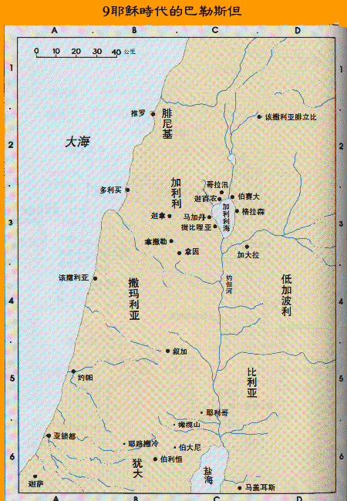

Slide 10
17 耶稣上耶路撒冷去的时候，在路上把十二个门徒带到一边，对他们说：
18 “看哪，我们上耶路撒冷去，人子要被交给祭司长和文士。他们要定他死罪，
19 又交给外邦人，将他戏弄，鞭打，钉在十字架上；第三日他要复活。”

Slide 11
1、第三次预言受难、受死、复活。
2、门徒们当时明白耶稣的预言吗？

Slide 12
一、马太福音 20:20-21
20 那时，西庇太儿子的母亲同她两个儿子上前来拜耶稣，求他一件事。
21 耶稣说：“你要什么呢？”她说：“愿你叫我这两个儿子在你国里，一个坐在你右边，一个坐在你左边。”

Slide 13
问题：小姨为何要出面？
回应：我们要反省自己的信仰，是否合乎纯正的道理！

Slide 14
以弗所书4
21如果你们听过他的道，领了他的教，学了他的真理，
22就要脱去你们从前行为上的旧人，这旧人是因私欲的迷惑渐渐变坏的；
23又要将你们的心志改换一新，
24并且穿上新人；这新人是照着上帝的形像造的，有真理的仁义和圣洁。

Slide 15
二、马太福音 20:24-25
24 那十个门徒听见，就恼怒他们弟兄二人。
25 耶稣叫了他们来，说：“你们知道外邦人有君王为主治理他们，有大臣操权管束他们。

Slide 16
问题：门徒为何会恼怒？
回应：我们每人要警醒，省察自己生命中残存的罪性！

Slide 17
约翰壹书2
15不要爱世界和世界上的事。人若爱世界，爱父的心就不在他里面了。
16因为，凡世界上的事，就像肉体的情欲、眼目的情欲，并今生的骄傲，都不是从父来的，乃是从世界来的。

Slide 18
三、马太福音 20:26-28
26 只是在你们中间，不可这样；你们中间谁愿为大，就必作你们的用人；
27 谁愿为首，就必作你们的仆人。
28 正如人子来，不是要受人的服事，乃是要服事人，并且要舍命，作多人的赎价。”

Slide 19
问题：主耶稣是如何教导的？
回应：我们要彼此谦卑来服事！

Slide 20
1）个体谦卑虚己才能带来教会的合一。
2）个人谨守本位才能带来同工的果效。

